Slide 1
Реализация проектов «Народный бюджет» в Никольском муниципальном районе в 2017 году.

Slide 2
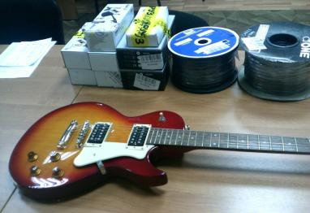
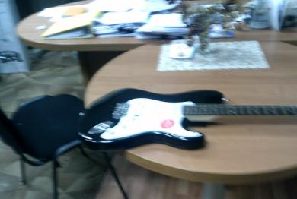
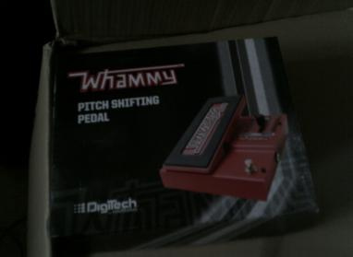
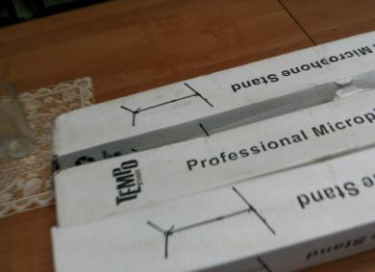
МО г. Никольск
Проект: Приобретение инструментов для ВИА «Мелодия»

Slide 3
МО г. Никольск
Проект: Обустройство мест массового отдыха – строительство танцевальной площадки и крытой летней эстрадной площадки в городском парке

Slide 4
МО г. Никольск
Проект: Обустройство детской игровой площадки на дворовой территории между домами № 8 и № 10 по ул. Восточной в городе Никольске

Slide 5
Аргуновское сельское поселение
Проект: Энергосбережение – приобретение светодиодных светильников для уличного освещения

Slide 6
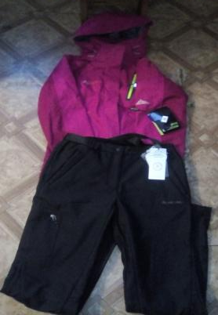
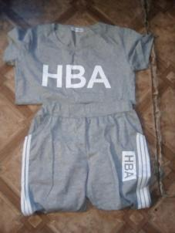
Аргуновское сельское поселение
Проект: Приобретение спортивного инвентаря, спортивных костюмов

Slide 7
Завражское сельское поселение
Проект: Детская спортивная площадка в пос. Высокинский

Slide 8
Зеленцовское сельское поселение
Проект: Ремонт системы отопления в «Зеленцовском доме культуры»

Slide 9
Зеленцовское сельское поселение
Проект: Ремонт подвесного пешеходного моста через реку Шарженьга между деревень: Сенино и Перебор

Slide 10
Кемское сельское поселение
Проект: Бросай курить, вставай на лыжи

Slide 11
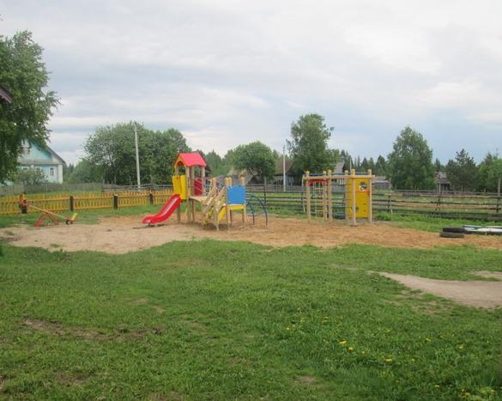
Кемское сельское поселение
Проект: Детская игровая площадка

Slide 12
Кемское сельское поселение
Проект: «Никто не забыт и ничто не забыто»

Slide 13
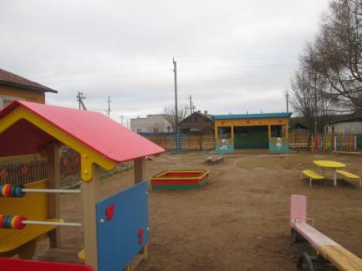
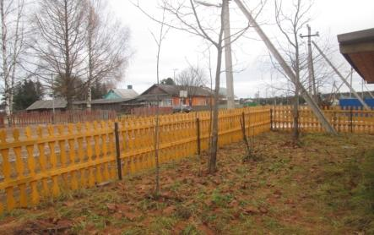
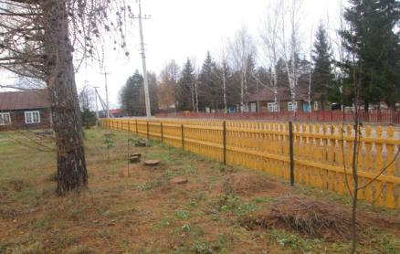
Кемское сельское поселение
Проект: Территория радости

Slide 14
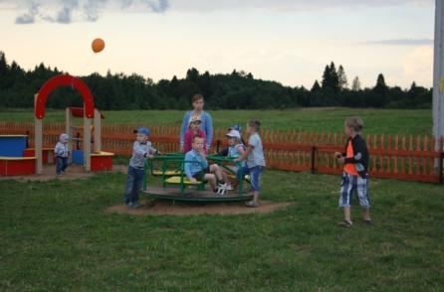
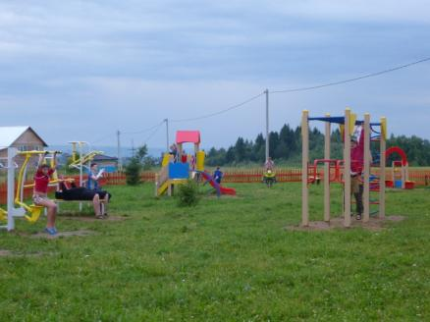
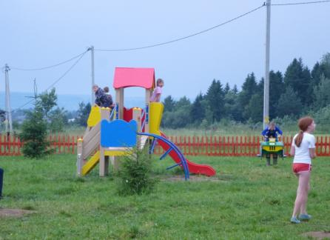
Краснополянское сельское поселение
Проект: Спортивно-игровая площадка «Здоровое детство»

Slide 15
Краснополянское сельское поселение
Проект: Благоустройство около памятника участникам ВОВ

Slide 16
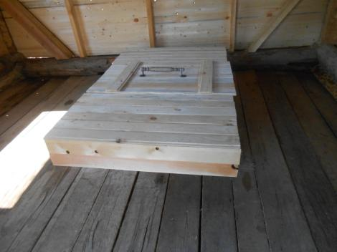
Краснополянское сельское поселение
Проект: Живи родник живи

Slide 17
Краснополянское сельское поселение
Проект: Детская игровая площадка «Радость»

Slide 18
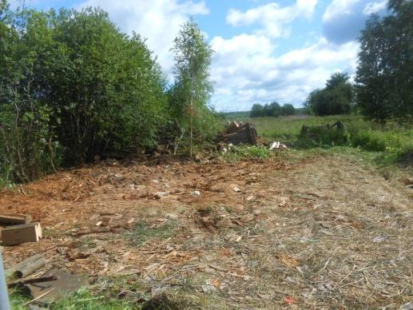
Краснополянское сельское поселение
Проект: «Снос безхозных разрушенных построек»

Slide 19
Краснополянское сельское поселение
Проект: Красота и уют пусть в культуре живут

Slide 20
Краснополянское сельское поселение
Проект: «Светодиодное освещение д. Карныш»

Slide 21
Сельское поселение Никольское
Проект: Наш родничок

Slide 22
Сельское поселение Никольское
Проект: Волейбольная площадка

